Slide 1
Phương pháp thiết kế thuật toán: Greedy Algorithm
Nhóm 7: Nguyễn Vĩnh Hưng

Slide 2
Giới thiệu

Slide 3
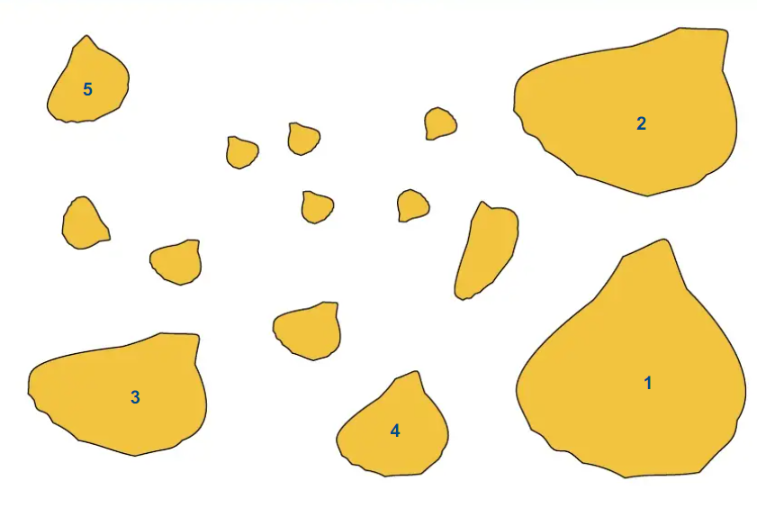
Greedy Algorithm
Có rất nhiều khối vàng với các hình dáng khác nhau, nếu bạn được chọn 1 khối vàng duy nhất bạn sẽ chọn khối nào?

Slide 4
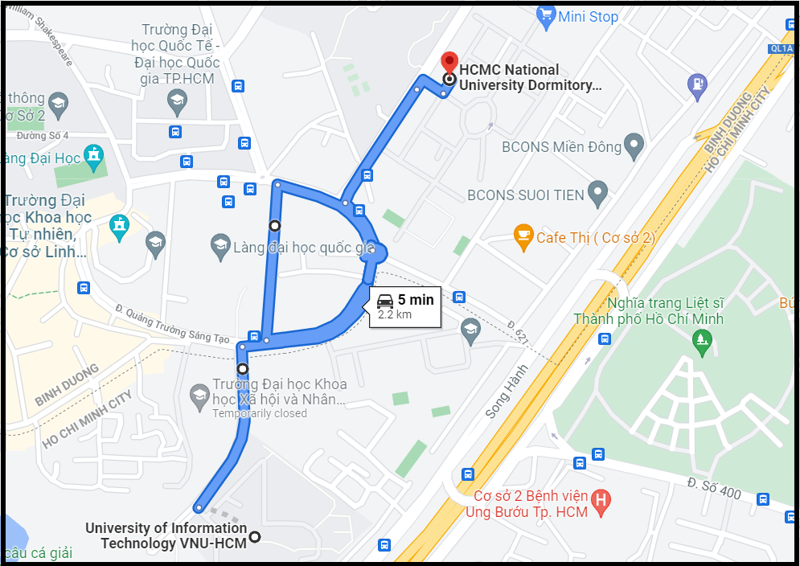
Greedy Algorithm

Slide 5
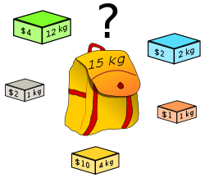
Greedy Algorithm
Balo có thể chưa tối đa 15kg, có 5 loại hộp với giá trị khác nhau, không giới hạn số lượng. Tìm các đặt vào balo các hộp để được giá trị tối ưu theo trực giác?
-> bạn nữ

Slide 6
02
Khái niệm

Slide 7
Greedy Algorithm
Giải thuật tham lam (Greedy Algorithm) là giải thuật tối ưu hóa tổ hợp. Giải thuật tìm kiếm, lựa chọn giải pháp tối ưu địa phương ở mỗi bước với hi vọng tìm được giải pháp tối ưu toàn cục.

Slide 8
Greedy Algorithm
Giải thuật tham lam (Greedy Algorithm) là giải thuật tối ưu hóa tổ hợp. Giải thuật tìm kiếm, lựa chọn giải pháp tối ưu địa phương ở mỗi bước với hi vọng tìm được giải pháp tối ưu toàn cục.
PHƯƠNG PHÁP THAM LAM:
- Sắp xếp dữ liệu tăng dần hay giảm dần theo các tiêu chí đưa ra
- Khởi tạo tập giải pháp (câu trả lời) là rỗng.
- Tại mỗi bước:
Chúng ta luôn chọn giá trị tốt nhất tại thời điểm đó mà không quan tâm đến tương lai (tối ưu cục bộ)
Chúng ta hy vọng việc chọn tối ưu cục bộ tại mỗi bước sẽ cho tối ưu toàn cục
Khái niệm

Slide 9
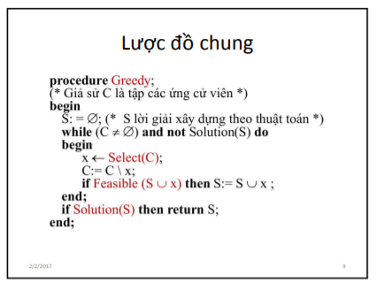
Greedy Algorithm
TẠI SAO THUẬT TOÁN THAM LAM LẠI ĐƯỢC GỌI LÀ THAM LAM?

Slide 10
Greedy Algorithm
Nhận dạng bài toán Greedy:
Bài toán có thể phân thành bài toán con
Tại mỗi bài toán con sẽ luôn chọn ứng viên tối ưu nhất

Slide 11
Greedy Algorithm
Sử dụng:

Slide 12
03
Ví dụ

Slide 13
Greedy Algorithm
Bài toán 1: Cho mảng a[n] gồm n phần tử, cho biết thời gian làm công việc i là a[i], hãy tìm số công việc tối đa có thể làm trong T đơn vị thời gian.
Input: Hàng đầu tiên là n và T
Hàng thứ 2 chứa mảng a.
Ví dụ:
input | output
5 10 2 5 7 4 1 | 3 Giải thích: các công việc thứ 1,4,5 được thực hiện, a[1] + a[4] + a[5] = 2+4+1 = 7 <= 10
Khái niệm

Slide 14
Greedy Algorithm
Các bước thực hiện:
currentTime: lưu tổng thời gian tại bước thứ i
numberOfThings: lưu tổng số công việc bước thứ I
Sắp xếp mảng A theo thứ tự không giảm.
Chọn từng mục việc từ a[1] -> a[n].
Thêm thời gian a[i] vào currentTime và tăng numberofThings lên 1 nếu hợp lệ .
Thêm một vào numberOfThings .
Khái niệm

Slide 15
Greedy Algorithm
Các bước thực hiện:
currentTime: lưu tổng thời gian tại bước thứ i
numberOfThings: lưu tổng số công việc bước thứ I
Sắp xếp mảng A theo thứ tự không giảm.
Chọn từng mục việc từ a[1] -> a[n].
Thêm thời gian a[i] vào currentTime và tăng numberofThings lên 1 nếu hợp lệ .
Thêm một vào numberOfThings .
Khái niệm

Slide 16
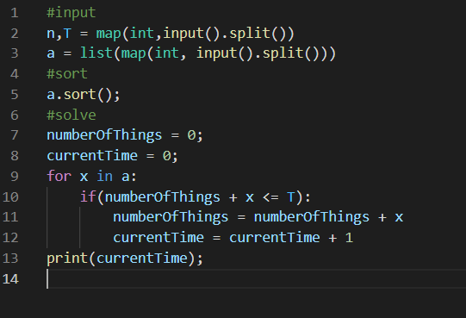
Greedy Algorithm
Khái niệm

Slide 17
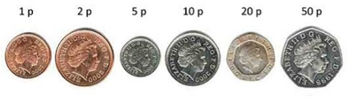
Greedy Algorithm
Bài toán 2: Hãy tưởng tượng bạn là một máy bán hàng tự động. Ai đó đưa cho bạn £1 và mua đồ uống với giá £0,70p. Không có đồng 30p bằng đồng bảng Anh , làm thế nào để bạn tính toán tiền lẻ trả lại, hãy tìm cách sử dụng ít nhất số đồng tiền?
Khái niệm

Slide 18
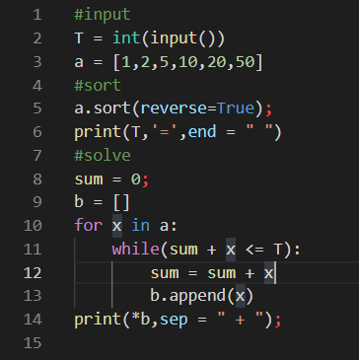
Greedy Algorithm
Bài toán: Hãy tưởng tượng bạn là một máy bán hàng tự động. Ai đó đưa cho bạn £1 và mua đồ uống với giá £0,70p. Không có đồng 30p bằng đồng bảng Anh , làm thế nào để bạn tính toán tiền lẻ trả lại, hãy tìm cách sử dụng ít nhất số đồng tiền?
Khái niệm

Slide 19
Greedy Algorithm
Tham lam liệu có phải là tối ưu nhất?
Không
Khái niệm

Slide 20
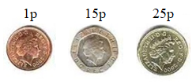
Greedy Algorithm
Bài toán 3: Hãy tưởng tượng bạn là một máy bán hàng tự động. Ai đó đưa cho bạn £1 và mua đồ uống với giá £0,70p. Không có đồng 30p bằng đồng bảng Anh , và chỉ có các loại đồng tiền 1p, 15p, 25p trong máy với số lượng không hạn chế.
Khái niệm

Slide 21
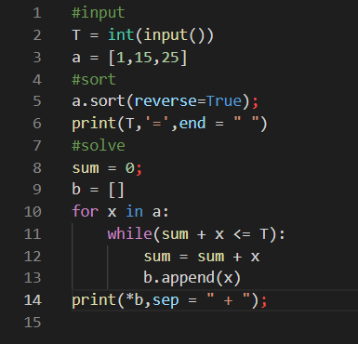
Greedy Algorithm
Bài toán 3: Hãy tưởng tượng bạn là một máy bán hàng tự động. Ai đó đưa cho bạn £1 và mua đồ uống với giá £0,70p. Không có đồng 30p bằng đồng bảng Anh , và chỉ có các loại đồng tiền 1p, 15p, 25p trong máy với số lượng không hạn chế.
Khái niệm

Slide 22
Greedy Algorithm
Thuật toán Prim’s có phải tham lam??
Khái niệm

Slide 23
Greedy Algorithm
Thuật toán Prim’s có phải tham lam??
Tạo một cây mới với một đỉnh duy nhất (được chọn ngẫu nhiên)
Trong tất cả các cạnh chưa có trong cây mới, hãy tìm cạnh có trọng số tối thiểu và chuyển nó sang cây mới
Lặp lại bước 2 cho đến khi tất cả các đỉnh nằm trong cây
Khái niệm

Slide 24
Greedy Algorithm
Thuật toán Dijkstra có phải tham lam
Khái niệm

Slide 25
Greedy Algorithm
Thuật toán Dijkstra có phải tham lam
Tạo một cây mới với một đỉnh duy nhất (được chọn ngẫu nhiên)
Trong tất cả các cạnh chưa có trong cây mới, hãy tìm cạnh có trọng số tối thiểu và chuyển nó sang cây mới
Lặp lại bước 2 cho đến khi tất cả các đỉnh nằm trong cây
Khái niệm

Slide 26
Greedy Algorithm
So sánh giữa Greedy, Divide và Dynamic Programming
Greedy | Divide | Dynamic Programming
Tối ưubằng cách đưa ra lựa chọn tốt nhất tại thời điểm hiện tại | Tối ưu hóa bằng cách chia nhỏ một vấn đề con thành các phiên bản đơn giản hơn và giải quyết | Tương tự Divide, nhưng lưu vào bộ nhớ đệm cho mỗi bài toán nhỏ để trả lời cho các bài toán lớn hơn
Không phải lúc nào cũng tìm ra giải pháp tối ưu, nhưng rất nhanh | Luôn tìm ra giải pháp tối ưu, nhưng chậm hơn Greedy | Luôn luôn tìm ra giải pháp tối ưu, nhưng có thể là vô nghĩa trên các tập dữ liệu nhỏ.
Yêu cầu gần như không tốn nhiều bộ nhớ | Yêu cầu khá nhiều bộ nhớ để ghi nhớ các cuộc gọi đệ quy | Yêu cầu nhiều bộ nhớ để ghi nhớ / lập mảng hoặc danh sách
Khái niệm

Slide 27
Greedy Algorithm
Ứng dụng thực tế:
Khái niệm

Slide 28
Greedy Algorithm
Ứng dụng thực tế:
Áp dụng cho công việc: Xếp lịch công việc, phân chia công việc.
Nén dữ liệu: Hash, Huffman,…
Trả tiền lẻ
Tìm đường đi
Trong trò chơi: ví dụ cờ tướng, cờ vua
Khái niệm

Slide 29


